Slide 1
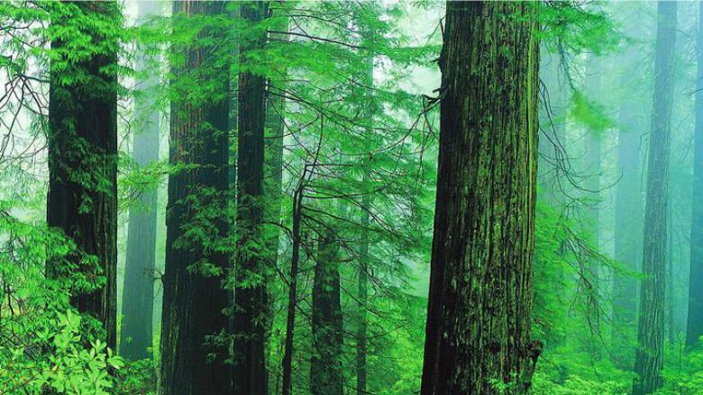
人生的意义是什么？

Slide 2
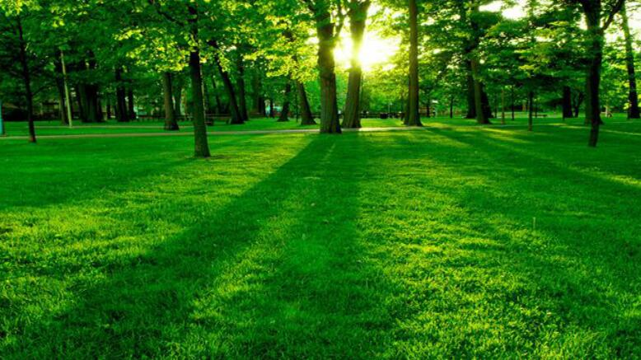
植树的牧羊人
.

Slide 3
◆多音字
Zuó mo 琢磨（思索；考虑）
琢
1.雕刻和打磨
2.加工使文章精美
Zhuó mó 琢磨

Slide 4

形近字
篷（péng ) 船 篷 戳（chuō) 戳穿
蓬（péng ) 蓬 勃 戮（ lù) 杀戮
籁（ lài ) 天 籁
簌（ sù) 簌簌落下

Slide 5
解释词语
根据下列意思写出相关的同语。
（1）建筑物或堆积物倒下来。 （ ）
（2）不声不响，很少说话。比喻人性格内向。 （ ）
（3）追究底细，寻根究底。 （ ）
（4）不长草木的地方。 （ ）
坍塌
沉默寡言
刨根问底
不毛之地

Slide 6
P74思考探究 一
 | 牧羊人的情况 | 高原的情况
初遇牧羊人
再见牧羊人
最后一次相见
独居在山上的小石房子里，生活一丝不苟，不爱说话、自信平和、安静忠厚、不张扬；一心一意地种树。
游人稀少，一片荒凉；村落都成为了废墟；毫无生气；环境恶劣。
身体硬朗，不再放羊改为养蜂；依旧沉默寡言，一直种树。
乍一看好像没有什么变化，但有了一眼望不到边的树林，看到了溪水。
完全认不出这条曾经走过的路了，连空气也不一样了，微风飘香，流水淙淙，生机勃勃的沃土，人民生活得健康、幸福、舒适。
已经87岁了，他凭着自己的体力与毅力，把 荒漠变成了绿洲。

Slide 7
文章结构
总起：概括人物形象的总特点
1
议论
我与牧羊人的第一次相见
2-12
一战结束后我再见牧羊人
13-17
叙述和描写
陆续拜访植树的老人
18-20
总结：表达赞美与敬佩
21
议论和抒情

Slide 8
1.精读课文
文章开头说：“想真正了解一个人，要长期观察他所做的事 ”，后文中哪些语句照应了这句话？
1913年——1920年——1945年，时间跨度长
怎样的人是一个“难得的好人呢”？
慷慨无私，不图回报，还给这个世界留下许多。

Slide 9
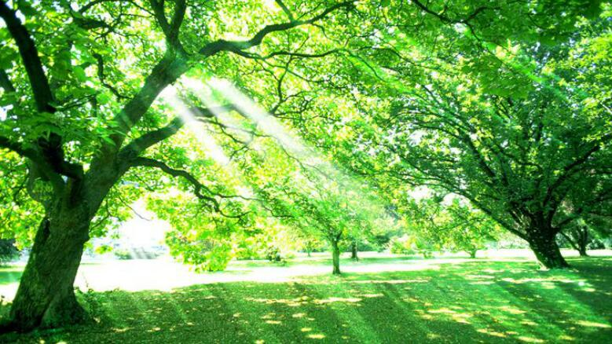
从细节品读人物，分析形象

Slide 10
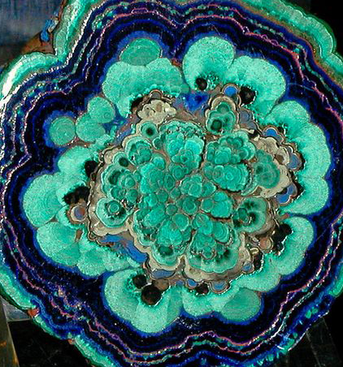
找出课文中描写牧羊人的语句（包括直接描写和间接描写），并参照示 例，以“他是一个_____ 的人，从_____中 可以看出”的句式说说你对牧羊人的认识。
人物形象分析
他是一个极为认真的人，从“房间里收拾得很整齐，餐具洗得干干净净，地板上没有一点儿灰尘，猎枪了上过了油……”可以看出“他”对于生活的细节处理得一丝不苟，是一个认真过日子的人。

Slide 11
品评人物
他是一个认真的人。
他是一个安静、忠厚、不张扬的人。
他是一个朴实、勤劳的人。
他是一个毅力非凡、信念坚定的人。
他是一个慷慨无私、不图回报的人。
他是一个积极乐观、热爱生活的人。
他是一个坚持不懈的人。

Slide 12

《植树的牧羊人》
这位老人身上的什么精神最让你感动？

Slide 13
自律、高效、阅读、认真、坚持
真正拉开人与人之间距离的，不是智商，而是这十个字——

Slide 14
文中有很多对比的句子，请分析其表达效果。
（1）“风吹得人东倒西歪。狂风呼啸着穿过破 房子的缝隙，像一只饥饿的野兽发出的吼叫。”
这句话运用比喻的修辞手法，把狂风呼啸的声音比作“饥饿的野兽发出的 吼叫”，突出了荒原原本环境之糟糕。
（2）“以前那种猛烈干燥的风，变成了飘着香气的微风；高处传来流水的声音，那是风穿过树林的响声。”
这几个句子从三个角度描写了声音，并与前面形成对比，由“干燥”变成“飘着香气”（嗅觉），由“猛烈”变成“微风”（触觉），由“呼啸”变成“流水 的声音”（听觉），把高原上的风写得细腻可感，与前文形成鲜明对比，突出了高原环境的巨大变化，由此表现主人公的坚持与执着改变了高原，从而突出主人公的伟大。

Slide 15
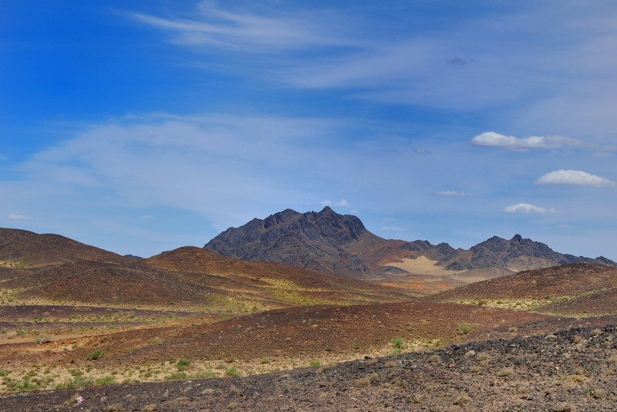
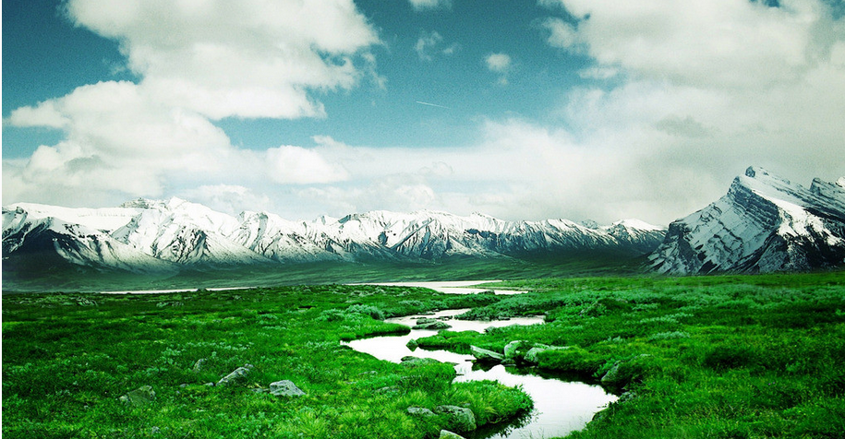
主题探究
植树35年
绿洲
荒漠
无私奉献
执著坚毅
勤勤恳恳

Slide 16
主题探究
文中最后说：“他做到了只有上天才能做到的事情。”我们把他做的事情统称为“奇迹”，那么“奇迹”还有哪些呢？
（1）人与自我：老人在植树的过程中内心的痛苦转化为平静
（2）人与自然：植树改造了环境，使荒原变得生机勃勃。
（3）人与他人及社会：植树改造了环境，为他人营造了美好的家园，为他人带来了幸福和希望。
这一切都是因为他的坚持不懈、无私大爱！

Slide 17
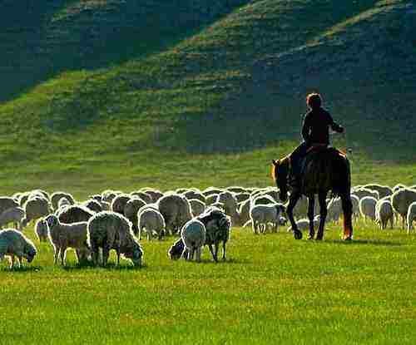
植树的牧羊人vs植树的男人

Slide 18
《植树的牧羊人》创作背景
1953年，美国《读者文摘》杂志专题“你曾经见过的最非凡，最难忘的人是谁”约稿了让·乔诺，编辑收到了《植树的牧羊人》这部让人震撼的故事，特意使人调查后，得知在普罗旺斯山区的小镇巴农的养老院并没有死过名叫布菲的人，稿子因此就被退了回来。

Slide 19
《植树的牧羊人》创作背景
第二年美国《Vogue》发表了这篇文章，之后在十多个国家翻译发表，虽然是虚构的故事，但主人公的精神鼓舞了很多人，为世界各地的森林再生做出了贡献。

Slide 20
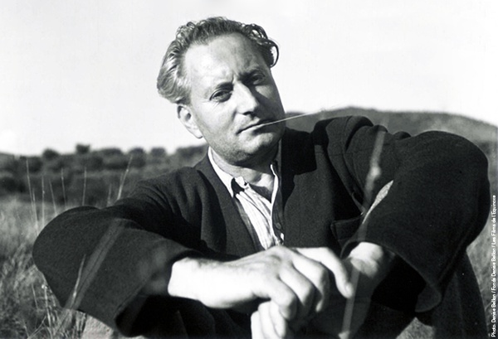
让·乔诺
让.乔诺（1895～1970）,生于法国普罗旺斯地区马诺斯克市，法国著名作家、电影编剧。在第一次世界大战时曾当过步兵，在经历惨烈场面后成为坚定的和平主义者。让•乔诺被认为是法国二十世纪最著名的作家之一。1932年获得法国荣誉勋章，1953年以全部作品获得摩纳哥王子奖，次年，入选为龚古尔学院成员。

Slide 21
让·乔诺
让•乔诺的作品多半作品都是以他的家乡和周边地区——阿尔卑斯山和普罗旺斯地区为背景。马诺斯克的居民至今还为让•乔诺感到骄傲，当地建有纪念他的让•乔诺中心，还有一条街名叫让•乔诺街。

Slide 22
生活中有哪些默默“种树”的人？他们以非凡的毅力，辛勤耕耘，种植着希望和幸福。

Slide 23
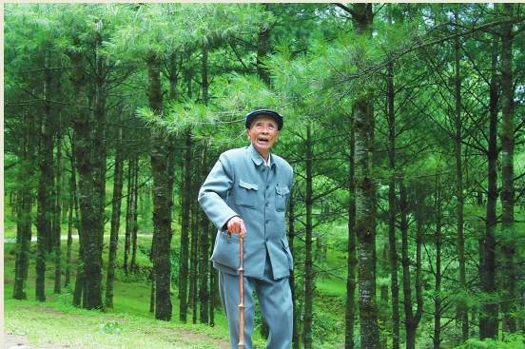
杨善洲：退休后义务植树22年
原任云南保山地委书记的杨善洲，已于2010年10月因病逝世。他从事革命工作近40年，两袖清风，清廉履职，忘我工作，一心为民。1988年退休后，他主动放下进省城安享晚年的机会，扎根大亮山，义务植树造林，一干就是22个春秋，带领大家植树造林5.6万亩。去世前，他把当地20万元个性贡献奖全部捐出，价值3亿元的林场也无偿上缴给国家。

Slide 24
感动中国推选委员陈淮说：一个人能够给历史，给民族，给子孙留下些什么？杨善洲留下的是一片绿荫和一种精神！
【颁奖词】
绿了荒山，白了头发，他志在造福百姓；老骥伏枥，意气风发，他心向未来。清廉，自上任时起；奉献，直到最后一天。60年里的一切作为，就是为了不辜负人民的期望。

Slide 25


请仿照他的颁奖词为植树牧羊人写一则颁奖词。

Slide 26


颁奖盛典

Slide 27
牧羊人颁奖词
荒原的巨大变化是牧羊人的一双手带来的，通过朗读，你有什么样的感悟呢？ 试用一两句议论的 话来表达。
示例：一个人，一双手，坚持了三十多年，挽救了一个荒野，给一万多人带来了幸福。牧羊人用自己顽强的毅力、辛勤的劳动、执着的信念，创造了一个上帝才能做到的奇迹。

